Slide 1


Безопасность в цифровом мире: защитите себя
и своих близких

Slide 2

ПЕРВЫЙ ЗВОНОК поступает под видом
сотрудника правоохранительных органов
работника обслуживающей организации
работника
банковского учреждения
Цель – получить персональные данные, данные банковской карты
либо код из СМС!!!

Slide 3
ВТОРОЙ ЗВОНОК поступает от «СЛЕДОВАТЕЛЯ»,
который сообщает, что:
ранее Вы общались с мошенниками, которые оформляют на Ваше имя кредит
Вы подозреваетесь в финансировании Вооруженных сил Украины
Вы причастны к экстремистской деятельности
ЦЕЛЬ – запугать возбуждением уголовного дела и проведением обыска по месту жительства
Незамедлительно завершите разговор!!!

Slide 4
Запомните и расскажите об этом своим родителям!
- сотрудники правоохранительных органов НИКОГДА
не звонят гражданам посредством мессенджеров;
личные сбережения ДЕКЛАРИРОВАНИЮ не подлежат,
даже если проводится обыск;
«безопасных счетов» не существует. Не диктуйте коды и PIN. Если угрожают — кладите трубку и звоните 102

Slide 5

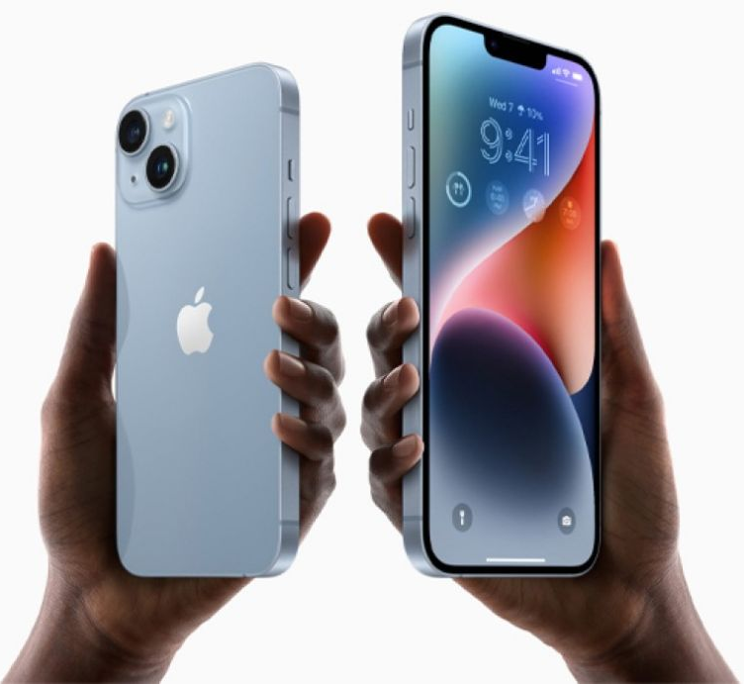
Блокировка iPhone

Slide 6
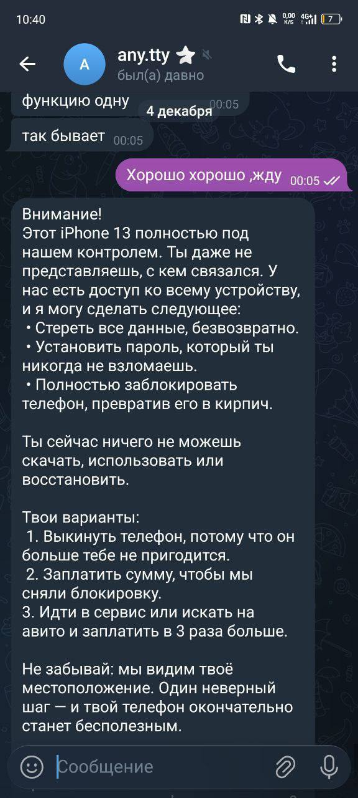
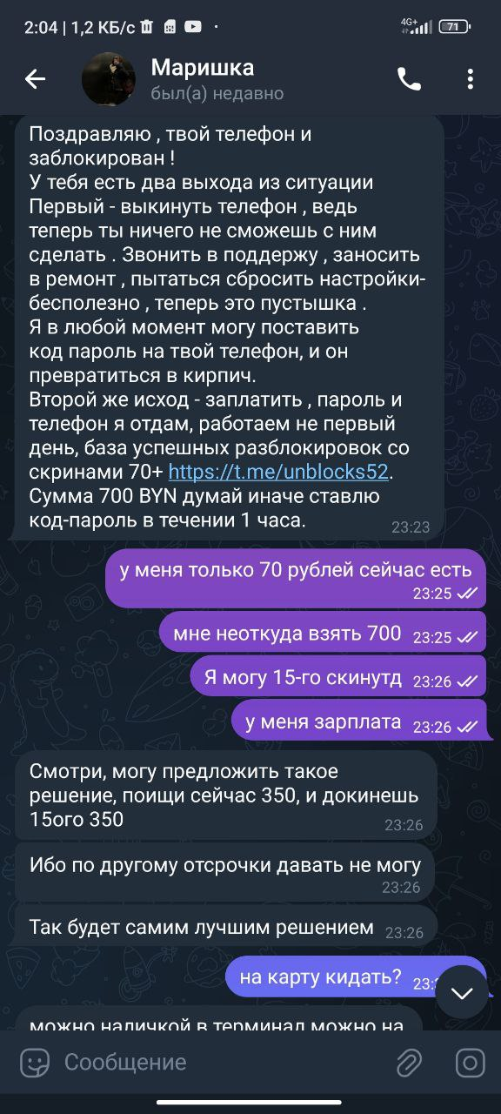
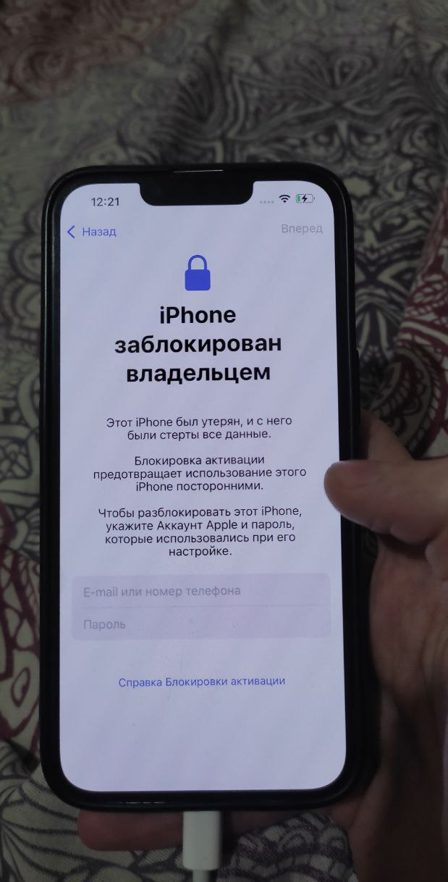

Slide 7





Будьте бдительны
Способы, с помощью которых злоумышленники
могут заполучить доступ
к Apple ID
- в чате онлайн-игры «Minecraft» предлагают установить ее бесплатную версию, бонусы к ней
- предлагают установить улучшенную версию «ТикТок»
- предлагают в «ТикТок» установить приложение,
которое позволяет отслеживать переписку в «Телеграме»

Slide 8

Способы, с помощью которых злоумышленники
могут заполучить доступ
к Apple ID
предоставляется логин и пароль для входа в якобы
корпоративный аккаунт Apple
предоставляются фишинговые ссылки для скачивания приложений куда необходимо вводить авторизационные данные своей учетной записи

Slide 9
Для разблокировки Apple необходимо обратиться в службу поддержки https://al-support.apple.com/#/al/agreement
и предоставить:
в IMEI устройства;
доказательства покупки устройства (чек,
коробка с IMEI, гарантийный талон);
доказательства его «легального» использования потерпевшим (учетная запись Apple потерпевшего, привязанные банковские платежные карточки, телефонные номера и почтовые ящики);
обстоятельства противоправного входа (путем введения в заблуждение) в мошеннический Apple ID.

Slide 10

Запомните и расскажите об этом детям!
- никогда и не под каким предлогом не входите на своем мобильном устройстве в чужую учетную запись Apple, даже если вас об этом просит друг и тем более – незнакомый человек из интернета;
не переходите по неизвестным ссылкам, пересланным вам незнакомым человеком;
не вводите на посторонних сайтах свои логин и пароль от аккаунта Apple iCloud;
- никому не сообщайте ваши логин и пароль от аккаунта Apple.

Slide 11



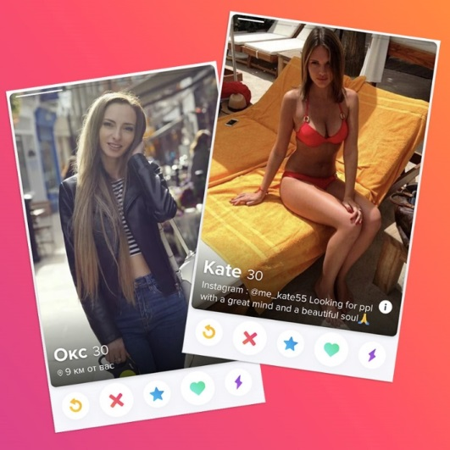
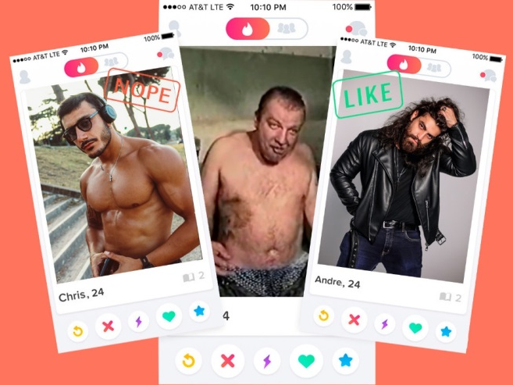

злоумышленник знакомится с ребенком в мессенджере, социальных сетях или чатах онлайн-игр
выясняет возраст и выдает себя за сверстника
предлагает в обмен на бонусы к играм отправить ему личные фото или видео интимного характера
после их получения требует деньги и начинает угрожать размещением «контента» в общем доступе в сети Интернет, направлением родителям,
знакомым или одноклассникам

Slide 12

Запомните и расскажите об этом детям!
никогда не отправляйте свои интимные фотографии и видео незнакомцам из интернета;
не оставляйте в сети Интернет о себе личную информацию
и не делитесь с ней с незнакомцами;
скройте данные о себе в настройках конфиденциальности
в социальных сетях и мессенджерах;
не переходите по неизвестным ссылкам, пересланным вам незнакомым человеком;
не вводите на посторонних сайтах свои личные данные и коды из сообщений.

Slide 13



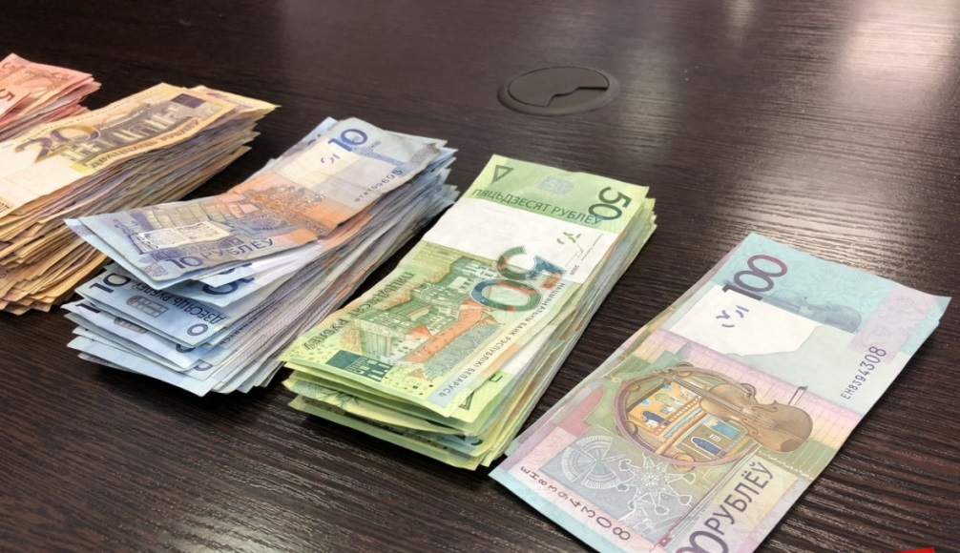

Slide 14

Запомните и расскажите об этом детям!
государственные органы и банки никогда не требуют передать наличные через курьера и не звонят в мессенджеры;
термина «безопасный счет» не существует. Никто не имеет права требовать у Вас PIN, SMS коды или полные данные банковской платежной карты по телефону;
любые угрозы «арестом родителей» – 100 % манипуляция;
нельзя передавать личную конфиденциальную информацию в ответ на сообщения с неизвестных номеров.

Slide 15


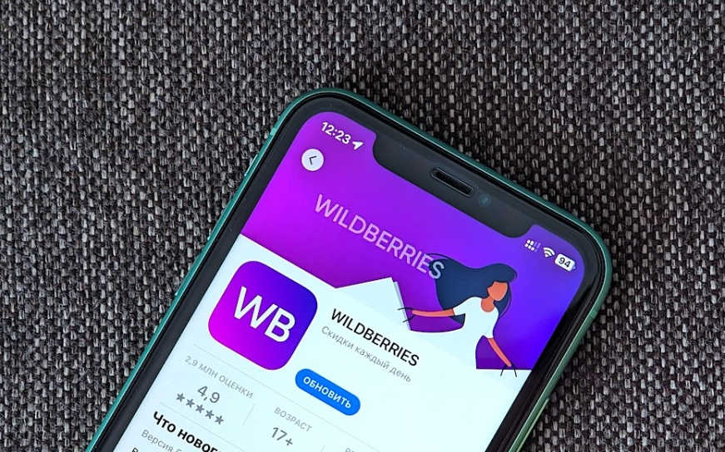
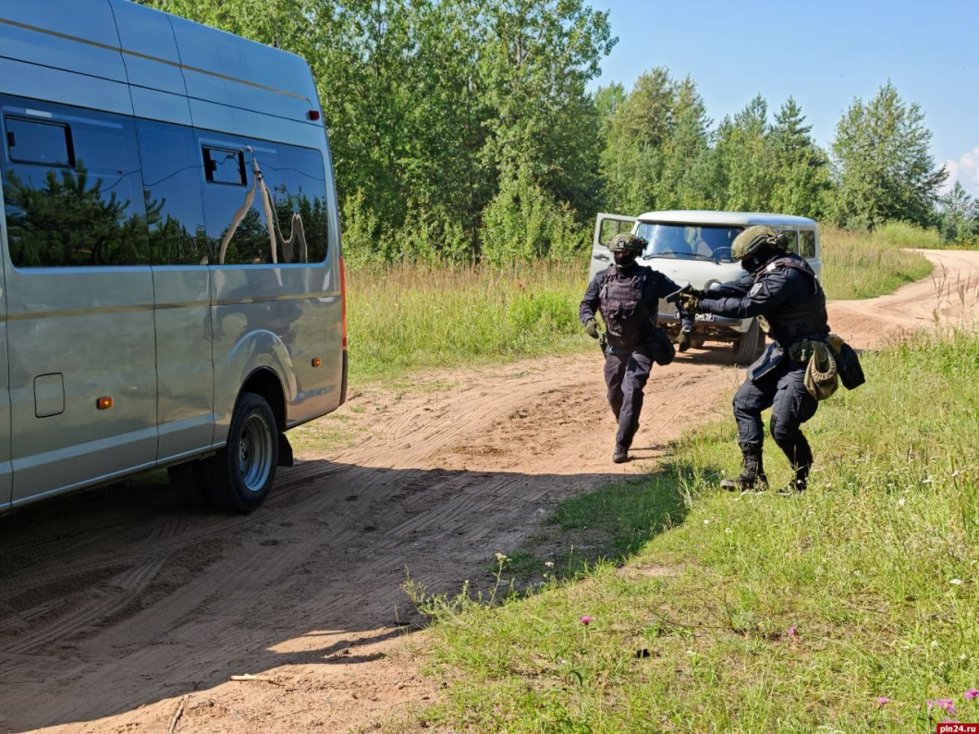

Мошенничества, связанные с сообщением о похищении детей!

Slide 16

Запомните и расскажите об этом детям!
• необходимо немедленно сообщать родителям о том, что кто-то, под видом правоохранительных органов, предлагает поучаствовать в каких либо оперативных мероприятиях;
• правоохранительные органы никогда не осуществляют процессуальные действия в отношении несовершеннолетних,
без уведомления родителей.

Slide 17


Slide 18
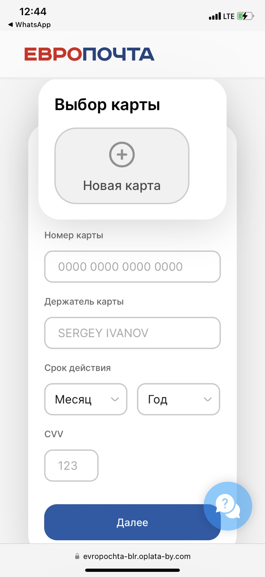
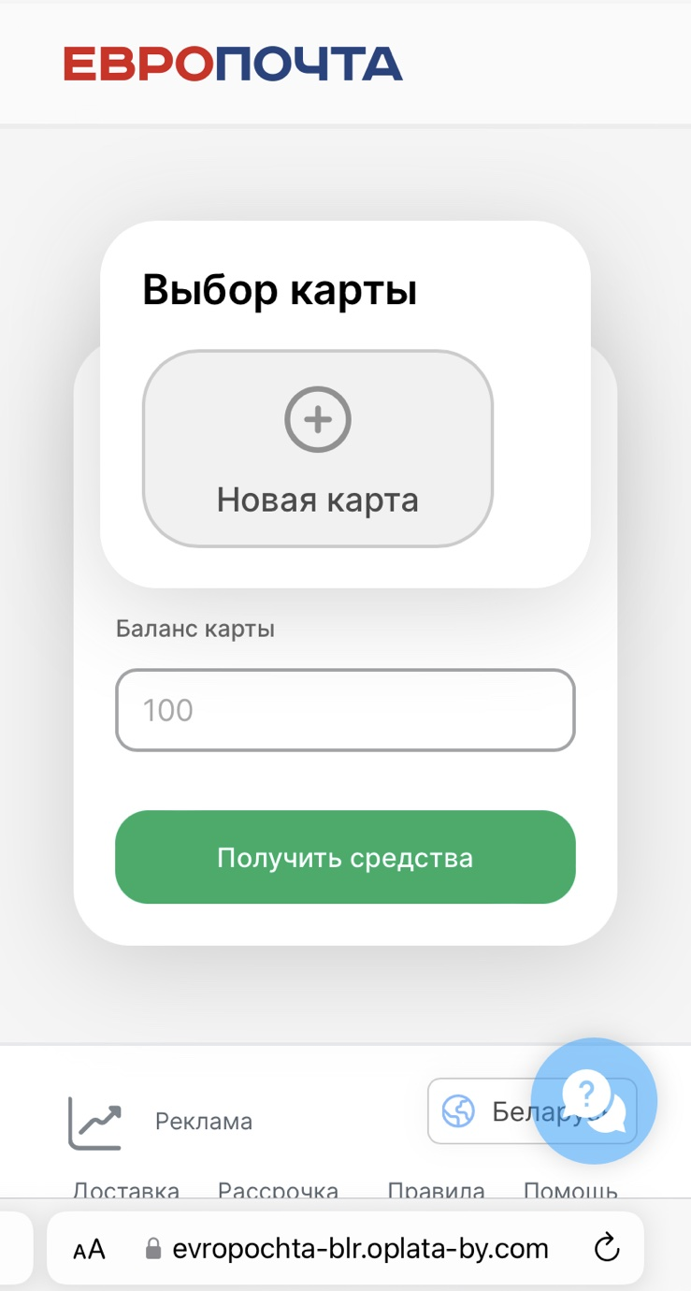
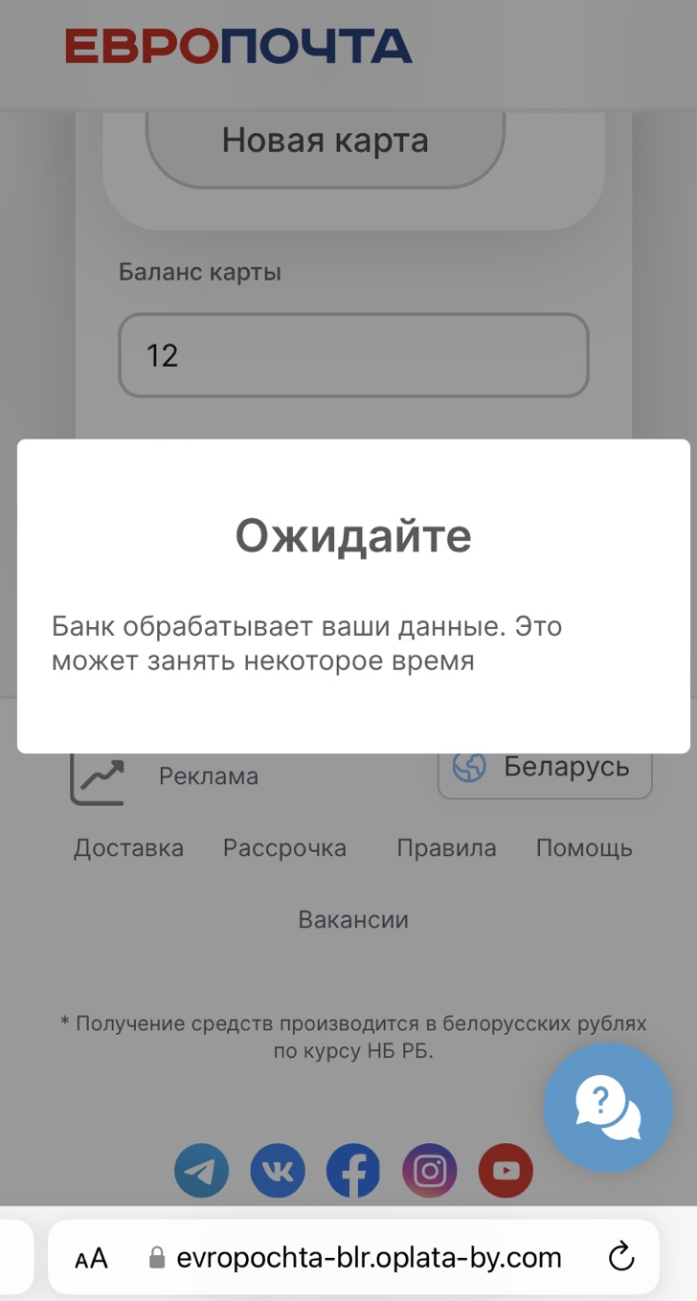

Slide 19

Запомните и расскажите об этом детям!
• все платежи следует осуществлять через официальные банковские приложения или сайты;
• следует внимательно изучать предложения о покупке IPhone или шубы в 10 раз дешевле.

Slide 20




Что ДЕЛАТЬ
если Вы поняли, что пострадали
от действий злоумышленников
сделайте скриншоты переписки
не удаляйте телефонные номера преступников
сообщите в милицию:
по телефону 102 или в чат-бот МВД «Мы всегда рядом!»
заблокируйте банковскую карту или счет

Slide 21
Участковый инспектор милиции
отдела внутренних дел
Эн-ского райисполкома
Иванов
Иван Иванович

